Slide 1

Речевое развитие.
Чтение художественной литературы « Правда всего дороже»
Муниципальное казенное дошкольное образовательное учреждение «Детский сад № 3 п.Теплое»
Подготовил воспитатель
2 младшей группы
Фетисова Жанна Юрьевна

Slide 2

Задачи:
Образовательные: -довести до сознания детей замысел автора ( нужно всегда говорит правду; в неволе птицы не поют);
-помочь запомнить рассказы;
-учить выделять звук среди других и воспринимать его как сигнал какого-либо действия или события;
Воспитательные: -воспитывать доброе отношение ко всему живому;
Развивающие: -развивать активность, память, мышление;

Slide 3

Ребята, сегодня к нам в гости пришла кукла Маша и она нам принесла интересную книгу Льва Николаевича Толстого «Правда, всего дороже» и «Варя и чиж». Давайте прочитаем ее? Слушайте внимательно!

Slide 4


Slide 5
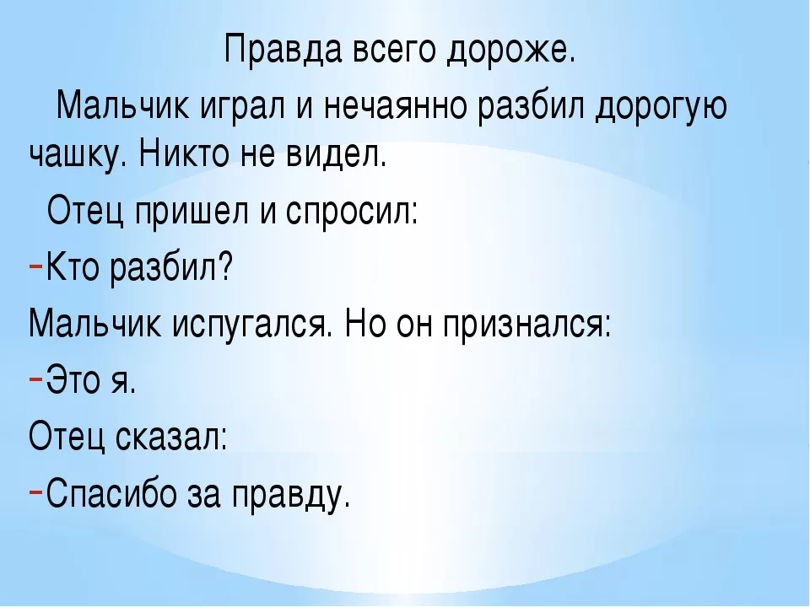

Slide 6
Вопросы:
О чем говорится в рассказе?
Правильно ли поступил мальчик, признавшись папе, что он разбил вазу?
Всегда ли дети признаются в совершении плохих поступков?
А теперь давайте сделаем физминутку.

Slide 7
Бабочка летала, - (медленный бег на носочках)
Над цветком порхала. – (руки делают взмахи вверх-вниз)
Села, посидела – (присесть, покачать головой)
И нектар поела. – (вниз – вверх)
Два своих больших крыла
Опустила, подняла. – (встать опустить и поднять руки)
Полетела дальше, - (медленный бег на носочках)
Чтобы мир был краше. – (руки делают взмахи вверх – вниз)
Давайте рассмотрим иллюстрации и прочитаем еще один рассказ, который называется «Варя и чиж», а кукла Маша с вами его послушает.

Slide 8
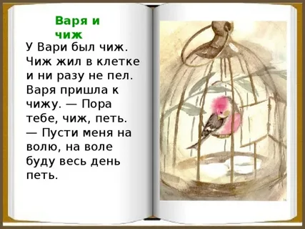

Slide 9
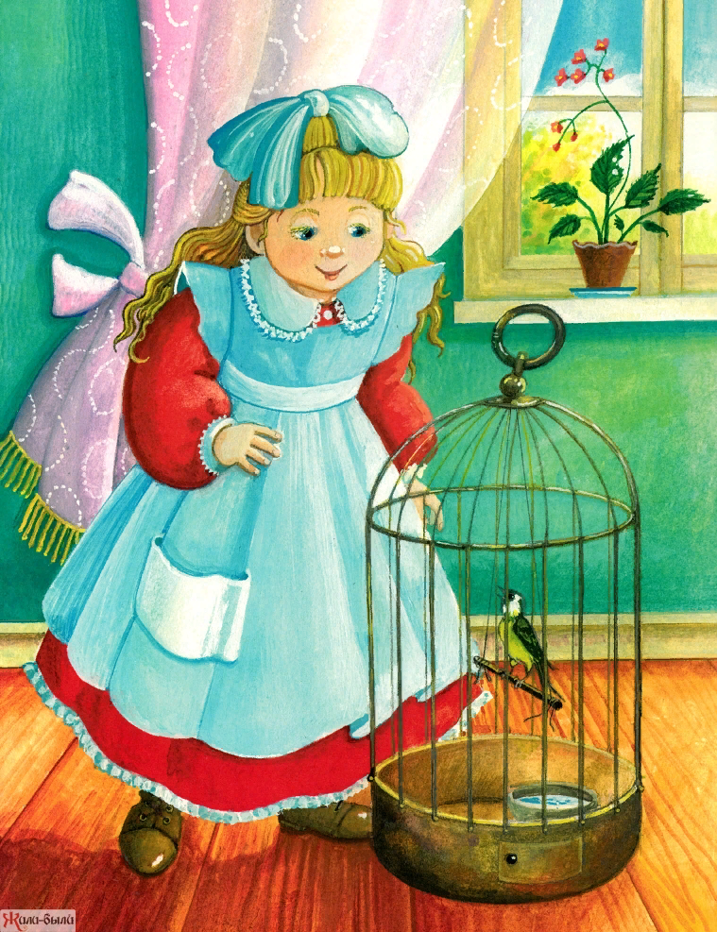

Slide 10
Вопросы:
Куда Варя посадила чижа?
Пел ли чиж в клетке?
Почему чиж сказал Варе: «Выпусти меня на волю, тогда буду петь целый день»?

Slide 11
Ребята, а теперь кукла Маша предлагает вам поиграть в музыкальную игру « К нам пришли гости».
Кукла Маша раздает детям музыкальные инструменты и просит по очереди поиграть в них.
Ребята, кукла Маша благодарит вас, ей очень понравилось в вами играть, но ей уже пора идти,скажите кукле пока.

Slide 12
Спасибо за внимание!!!

